Slide 1
Технологии
проведения
вебинаров
Выполнила студентка 2 курса ПО(МОУ) -17
Свиридова Александра

Slide 2
Вебинар (web seminar) – мультимедийное двунаправленное вещание на веб-платформе.

Slide 3
Типы мероприятий
Специалисты Websoft выделяют группы мероприятий:
групповое интервью
круглый стол
мозговой штурм
коллективное принятие решений
групповая дискуссия
диспут
обучение использованию программных продуктов
виртуальная лабораторная работа
лекция
семинар
конференция

Slide 4
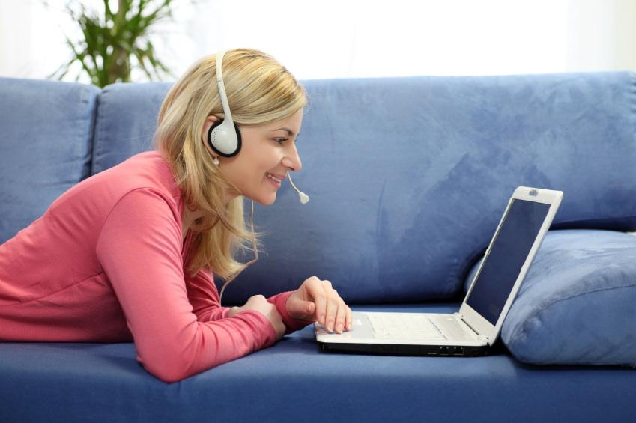
Перед вебинаром
Подготовка презентации с учётом её трансформации в PDF;
Подготовка ссылок для копирования в чат наверное, желательно работать с двумя компьютерами или экранами;
Выписывание возможных
вопросов;
Тестирование оборудования
и скорости.

Slide 5
Включить веб-камеру, микрофон
Процесс
Приветствие
Цель
Длительность
Правила
Комменти-рование
слайдов
Оперативное реагирование без прерывания
Неполадки
Прощание
Линк
Реагирование на реплики
Включить веб-камеру, микрофон

Slide 6
Опасности, риски
Нужно заранее протестировать презентацию
Нужно приготовить заранее ВСЕ ссылки на сторонние материалы
Важно соблюдать график: часы, таймер,
репетиция
Необходимо отключить сигналы
на гаджетах (аналогично оповещениям
при записи скринкастов)
Возможно, следует предусмотреть
«запасной аэродром»: ноутбук с
мобильным интернетом.

Slide 7

Сложность вебинара состоит в том, что он сочетает:
все сложности обращения с ИКТ
все сложности
обычной лекции

Slide 8
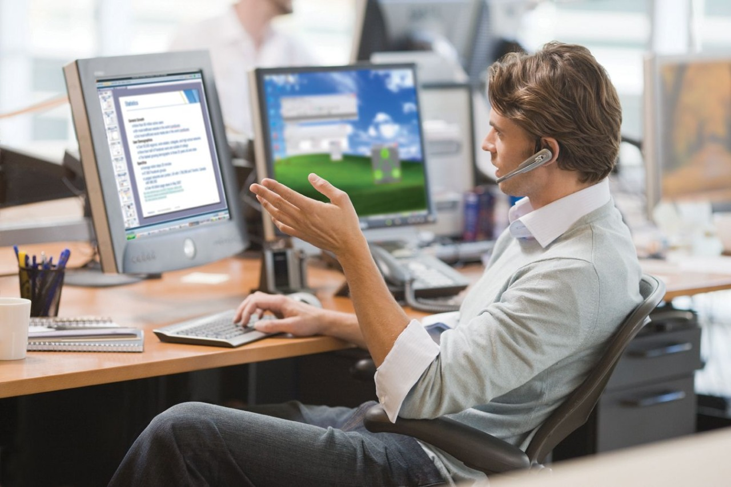
Вебинар – это вещание в прямом эфире
через веб -сервер (могут быть и иные варианты, например: вещание рабочего стола и управление им управление видеоконференциями
(не через веб).
Вещание в основе вебинара
Синхронизированная передача видео, аудио, текста и других мультимедиа - компонент.

Slide 9
Открытая и закрытая модели
Открытая модель – на базе общедоступной технологии, не требующей создания специальной учётной записи.
Пример: Hangouts, YouTube.
Закрытая модель – на специальной платформе, устанавливаемой на выделенный сервер (это ресурсоёмкое решение).

Slide 10
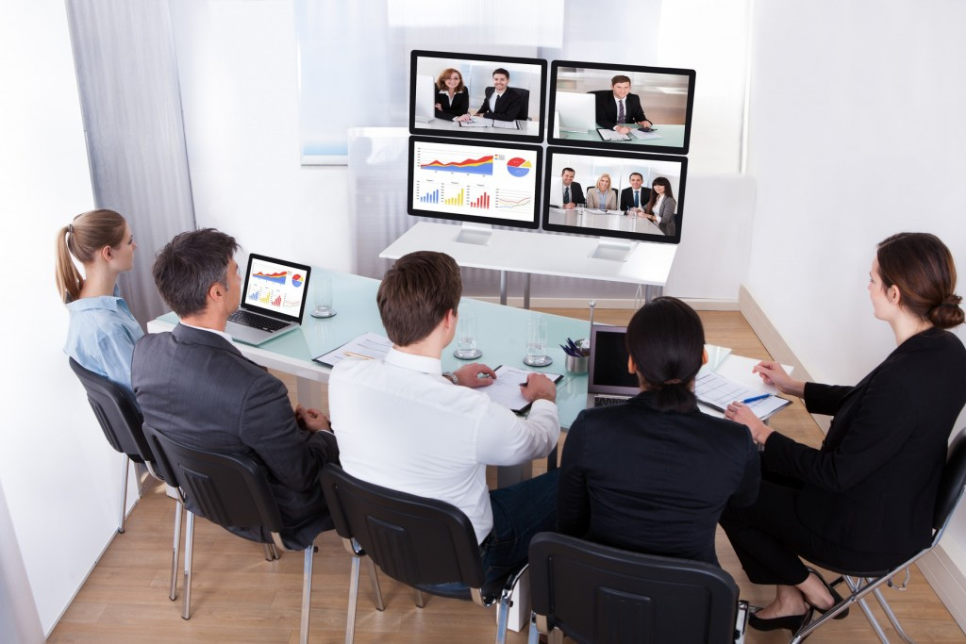
Процесс:видео
Подготовленный заранее «статический» материал в виде слайдов оказывается главным источником информации (с голосом).
Кроме крупного плана лица через видеоканал вебинара вряд ли что-то
можно передать (в отличие от видеоконференции) – мы должны помнить о разных возможностях участников, на ширину канала пользователей полагаться нельзя – возможно, они смогут давать о себе знать только через чат.

Slide 11
Спасибо за внимание!

